Slide 1
«Вглядываясь в человека.
Портрет в русском головном уборе».

Slide 2
Портре́т
Портрет – изображение человека или группы людей.
На портрете человек может быть изображен по грудь, по пояс, в полный рост.

Slide 3
Виды портрета
Камерный портрет – изображение людей в повседневной жизни.
- Боровиковский В.Л. («Портрет Лопухиной») - А. Венецианов («Жница»)
Парадный портрет – художник показывает величие и значимость изображаемых людей.
- Боровиковский В.Л. («Портрет Куракина») - П. Корин («Портрет маршала Жукова»)
- В. Серов («Портрет М.Н. Ермоловой)
Групповой портрет – изображение группы людей.
- П. Корин («Портрет художников Кукрыниксов»)
- Боровиковский В.Л. («Портрет сестер Гагариных»)
Автопортрет – изображение художником самого себя.
- К. Брюлов «Автопортрет» - И. Репин «Автопортрет»

Slide 4
«ОПРЕДЕЛИ
ВИДЫ
ПОРТРЕТОВ»

Slide 5
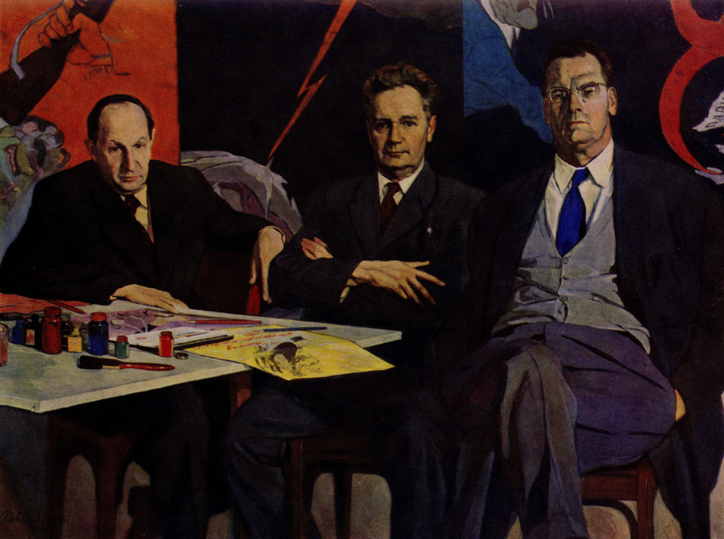
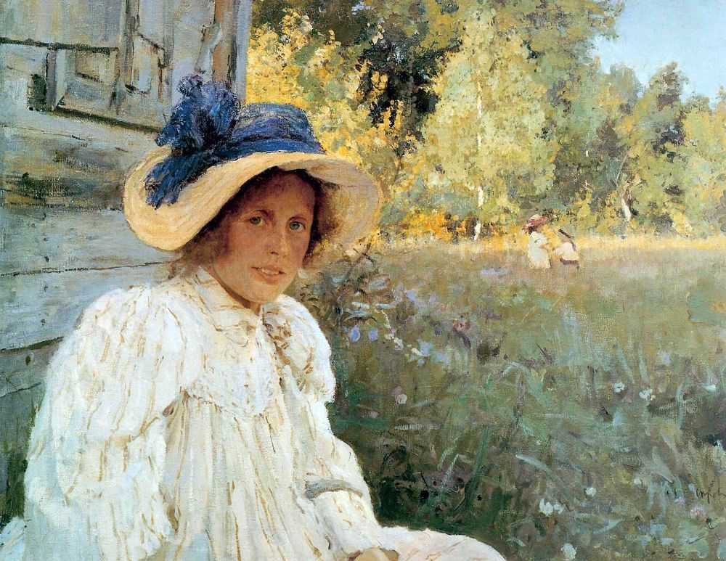
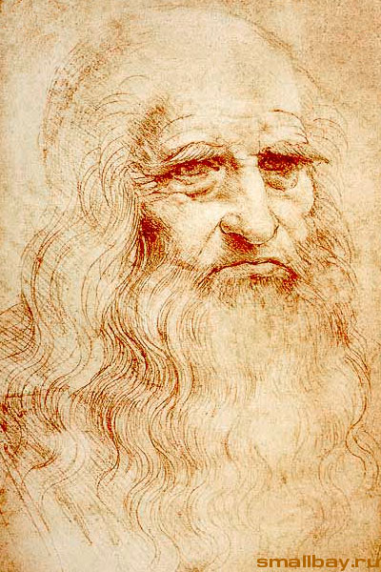
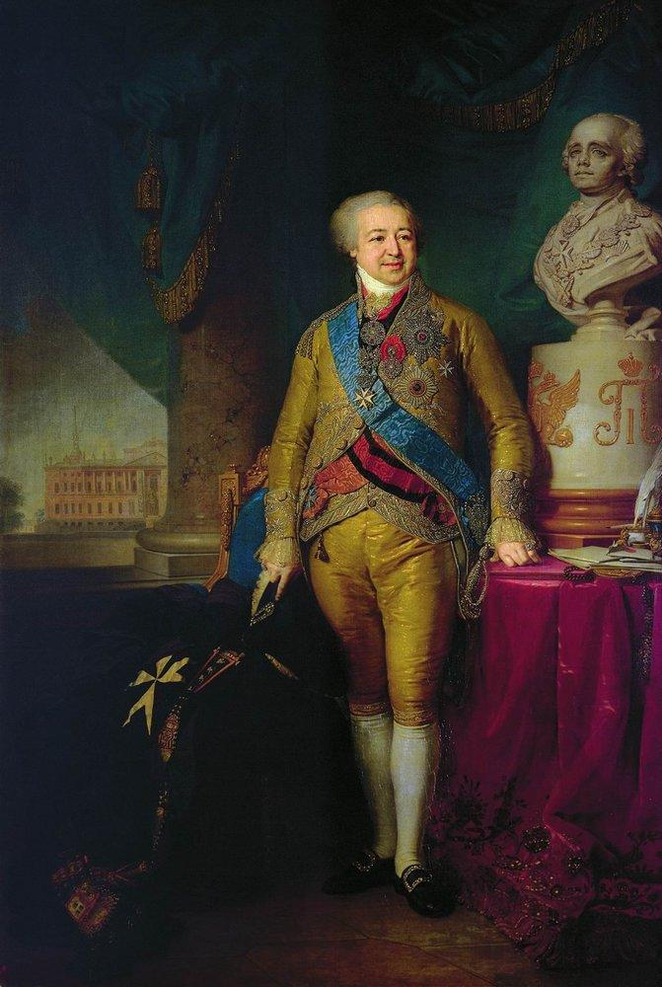
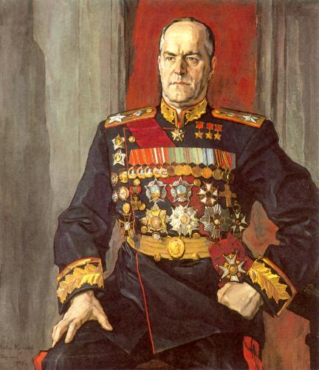
1
2
Групповой портрет
Камерный портрет
3
4
5
Автопортрет
Парадный портрет
Парадный портрет

Slide 6
В портрете важно не только внешнее сходство, но и внутренний мир человека. Художник показывает это через глаза, мимику, положение головы, жест, позу.
Для художника важно выявить и подчеркнуть душевное состояние человека, его характер, эпоху, в которой он жил или живет, показать свое отношение к портретируемому.

Slide 7
В России портретный жанр активно начал развиваться с начала 18 века.
Ф.Рокотов, Д.Левицкий, В.Боровиковский создали серию великолепных портретов, известных людей и лирических, одухотворенных женских образов.

Slide 8
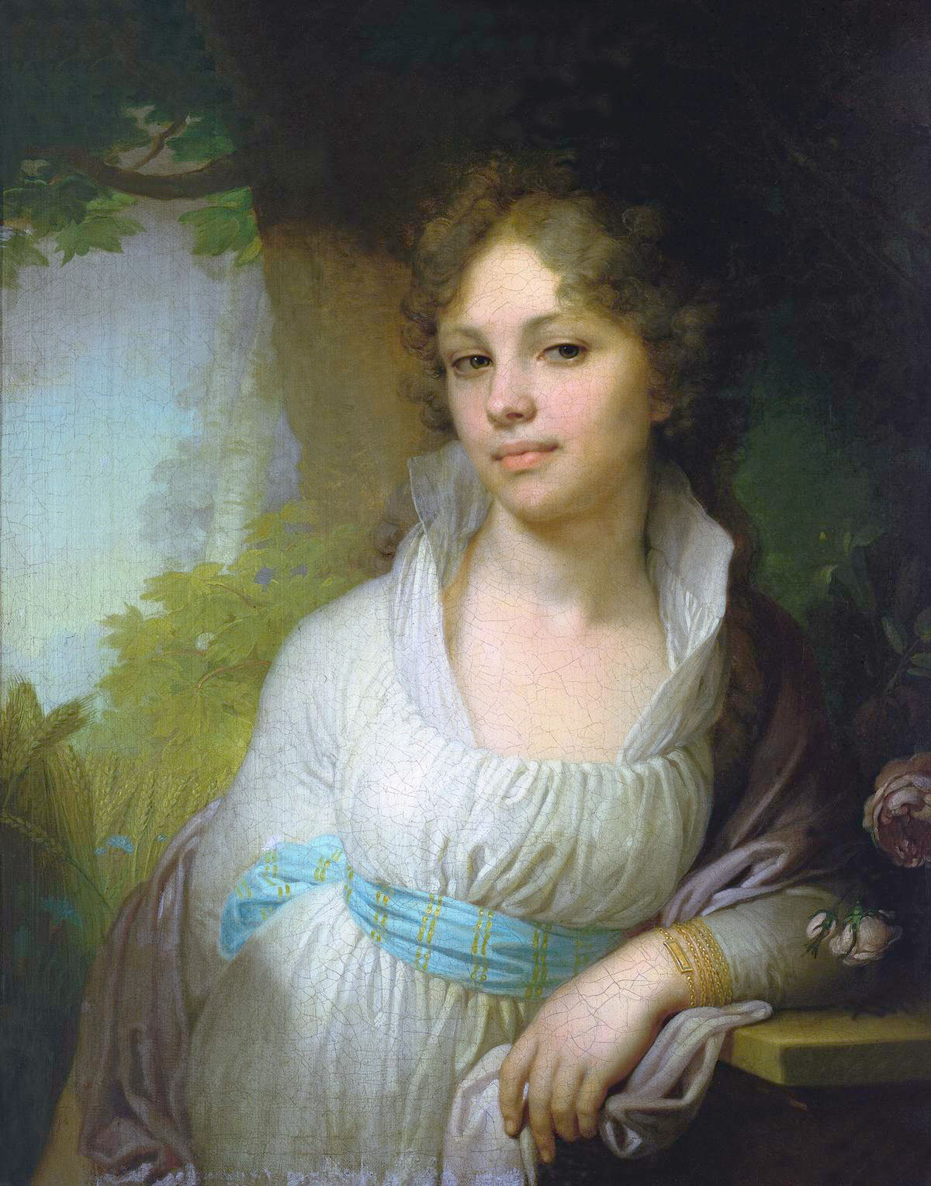

Владимир Лукич Боровиковский
(1757 - 1825)
Портрет М.И.Лопухиной
1797г,
холст, масло, 72 x 55,5 см
Государственная Третьяковская галерея, Москва

Slide 9
Перед вами портрет М. И. Лопухиной художника Владимира Лукича Боровиковского. Удивительное очарование исходит от молодой женщины, оставшейся наедине с природой.
Прекрасно ее юное лицо, выражающее мечтательность и легкую грусть, ее фигура, силуэт который легко и свободно очерчен изящной линией, мягкость и непринужденность движения, грация чуть расслабленной позы.
Весь облик Лопухиной раскрывает в ней человека чувствительной души, склонного прислушиваться к «жизни сердца».
Передаче столь тонкого, едва уловимого состояния модели способствует и колорит портрета, построенный на сочетании светлых, прозрачных полутонов немногих холодных красок, и сама мягкая, деликатная манера живописи. В образе Лопухиной Боровиковский воссоздал идеал женской физической и духовной красоты, утверждавшийся в искусстве конца XVIII века.

Slide 10
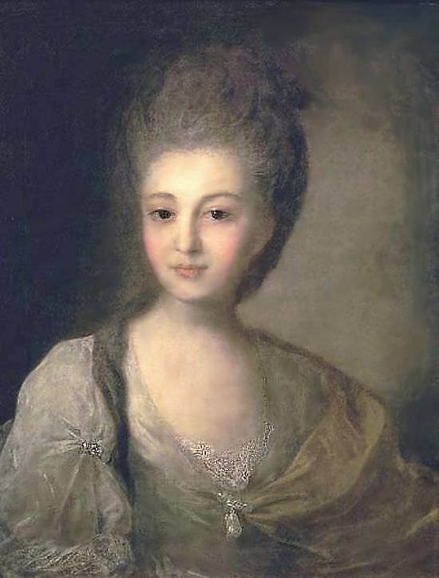
Ф.Рокотов
(1735 - 1808)
Портрет А.П.Струйской
1772
холст, масло, 59,8х47,5cм
Государственная Третьяковская галерея, Москва

Slide 11
Любите живопись, поэты
Лишь ей, единственной, дано
Души изменчивой приметы
Переносить на полотно.
Ее глаза — как два тумана,
Полуулыбка, полуплач,
Ее глаза — как два обмана,
Покрытых мглою неудач.
Александра Петровна Струйская вдохновляла не только поэтов своего времени. Спустя два столетия после ее смерти, Николай Заболоцкий, вглядываясь в портрет работы знаменитого Рокотова, писал:
...Ты помнишь, как «из тьмы былого,
Едва закутана в атлас,
С nopтpeтa Рокотова снова
Смотрела Струйская на нас?

Slide 12
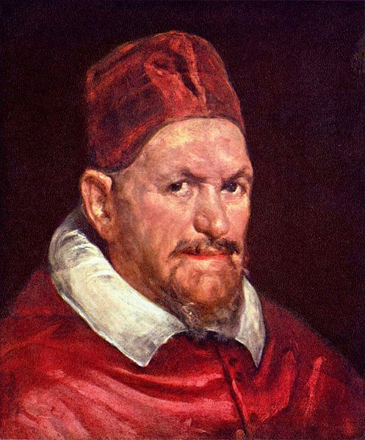
Диего Веласкес.
«Портрет папы Иннокентия X» (этюд головы),
1650.
Когда художник закончил картину, папа воскликнул: «Тропо веро!»
(Слишком правдиво!)

Slide 13
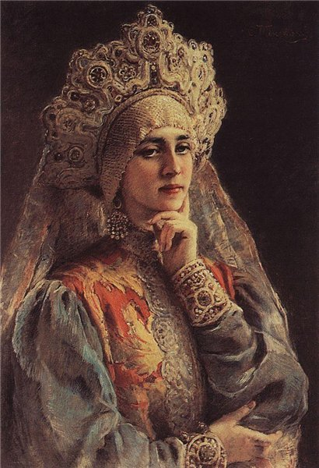
Маковский К.Е.
Русская красавица. 1900-е (Частное собрание)

Slide 14
Русский головной убор.

Slide 15
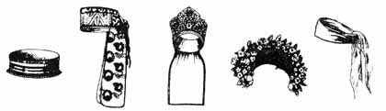
Девичий головной убор
Девичий головной убор выглядел на голове в виде обруча, перевязки или венка.

Slide 16
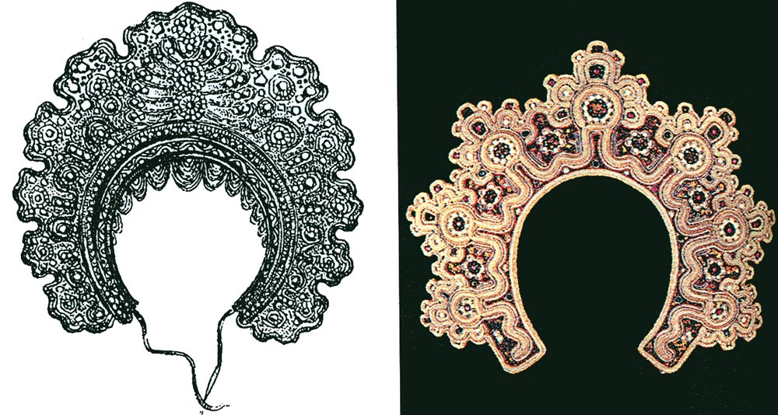
Самым торжественным из всех девичьих уборов была коруна.

Slide 17
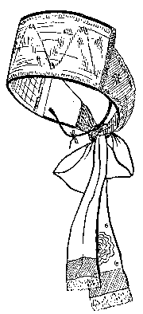
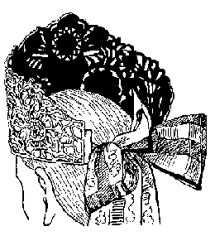
девичий головной убор Тамбовской губ. (Русский музей)
Девичья "коруна" Олонецкой губ. (Русский музей)

Slide 18
Женский головной убор

Slide 19
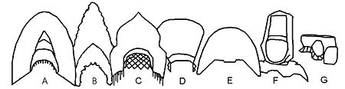
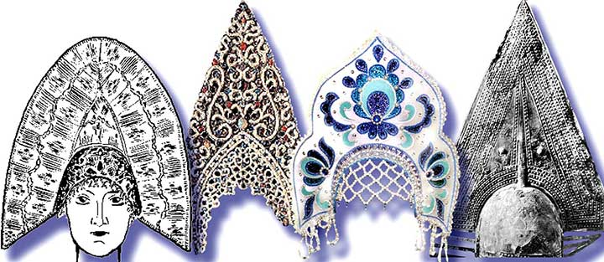
Кокошники, слева направо: A — двурогий кокошник Арзамасского уезда Нижегородской губернии; B — однорогий кокошник, Костромская губерния; C — кокошник; D — кокошник, Московская губерния, Е — кокошник, Владимирская губерния, F — кокошник в виде цилиндрической шапки с плоским дном (с платком) G — Двухгребенчатый, или седлообразный, кокошник (вид в профиль)

Slide 20
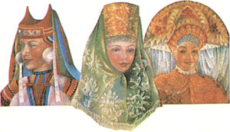

Slide 21
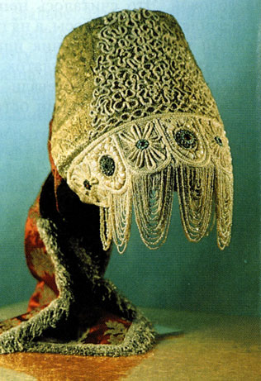

Slide 22
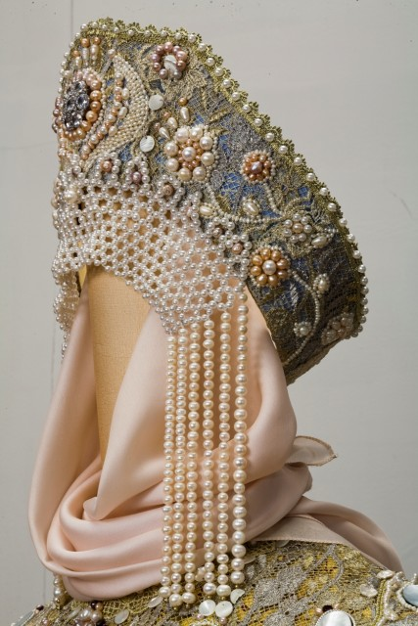

Slide 23
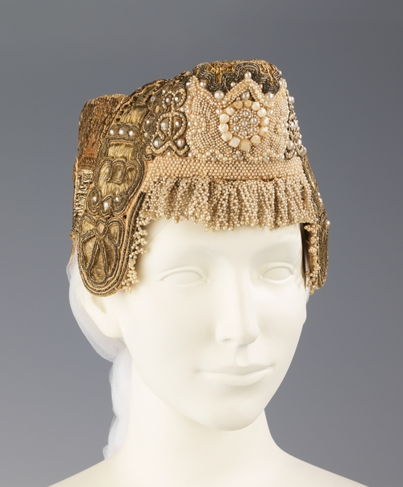

Slide 24
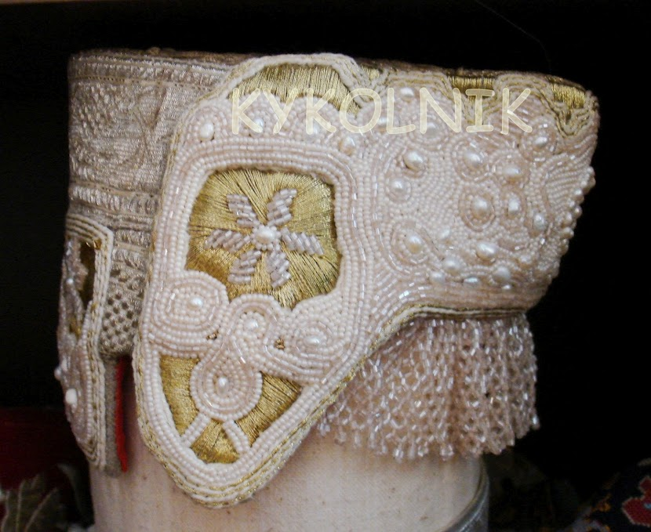
Кокошники из реставрационной мастерской Суздальского художественно-реставрационного училища

Slide 25
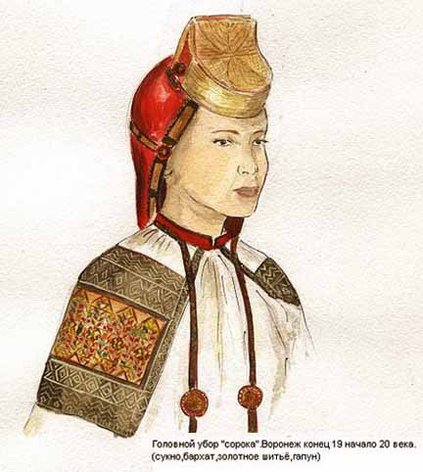
Головной убор «сорока». Воронеж конец 19 начало 20 века. (сукно, бархат, золотое шитье, галун).

Slide 26
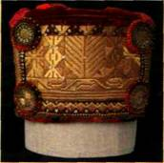
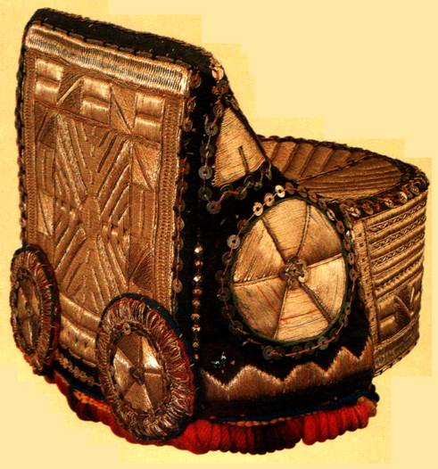
Свадебный головной убор «сорока».

Slide 27
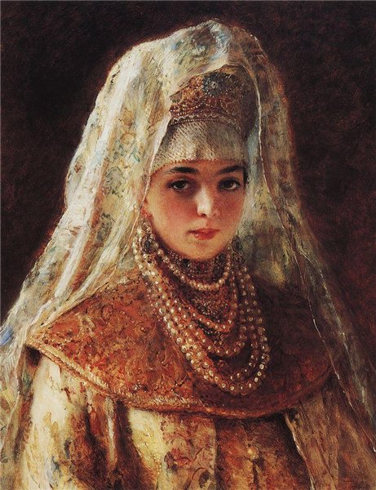
Маковский К.Е. Боярышня Этюд к картине 1901 года "Хмелем обсыпают“
(Частное собрание)

Slide 28
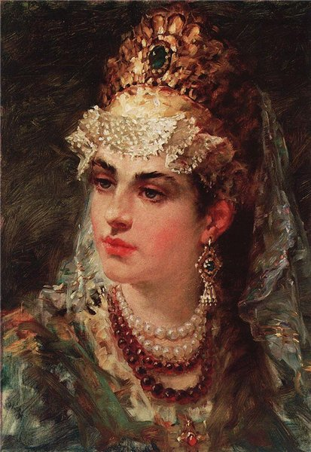
Маковский К.Е. Боярышня. 1900-е (Частное собрание)

Slide 29
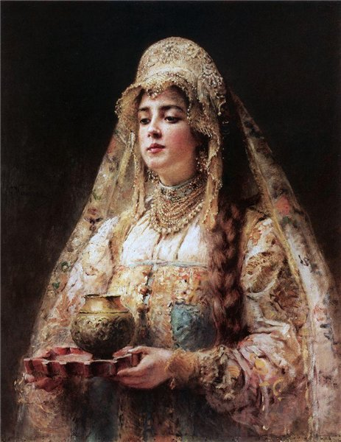
Маковский К.Е. Боярышня. 1884
(Частное собрание)

Slide 30
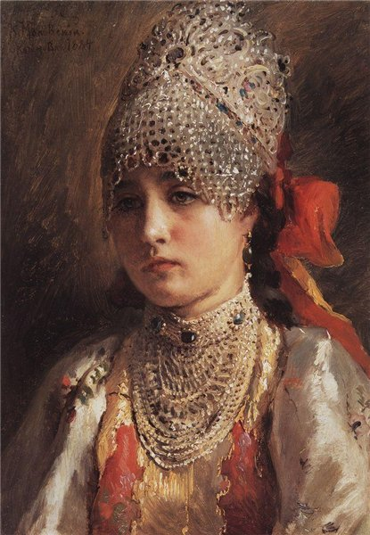
Маковский К.Е.
Чарка меду.
Около 1910

Slide 31
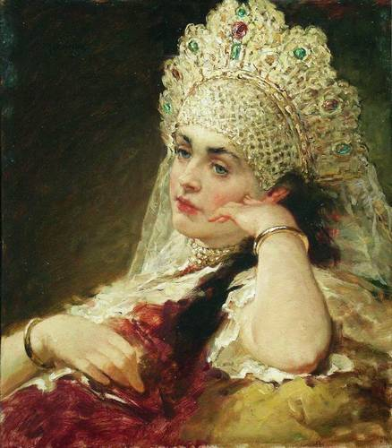
Маковский К.Е.
Девушка в жемчужном ожерелье. Конец 1880-х – 1890-е
(Частное собрание)

Slide 32
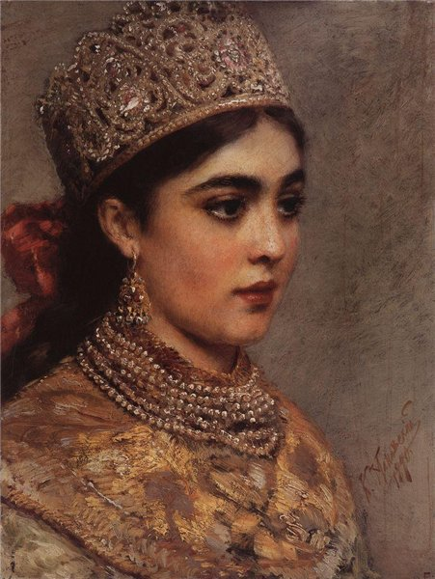
Маковский К.Е.
Боярышня

Slide 33
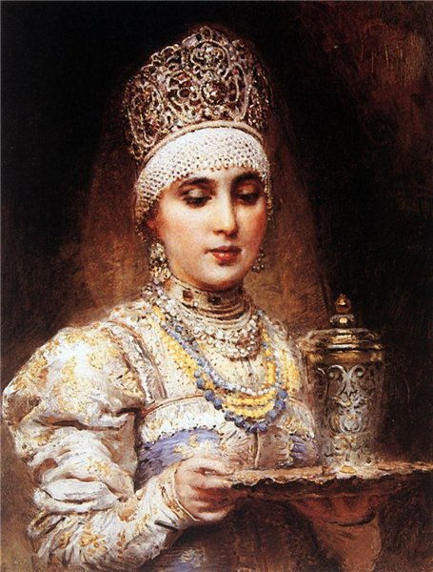
Маковский К.Е. Боярышня с подносом
Этюд к картине 1895 года "Поцелуйный обряд (Пир у боярина Морозова)"

Slide 34
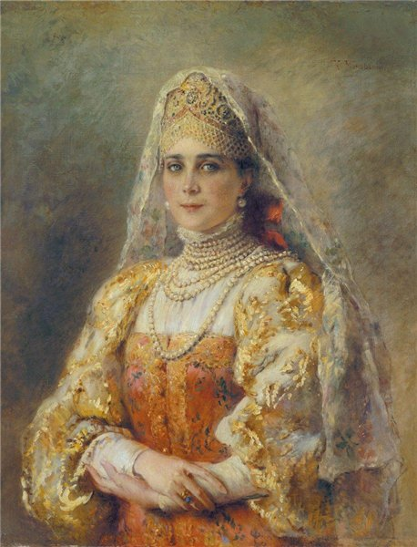
Маковский К.Е. Портрет княгини Зинаиды Николаевны Юсуповой в русском костюме. 1900
(Государственный Исторический музей)

